Slide 1
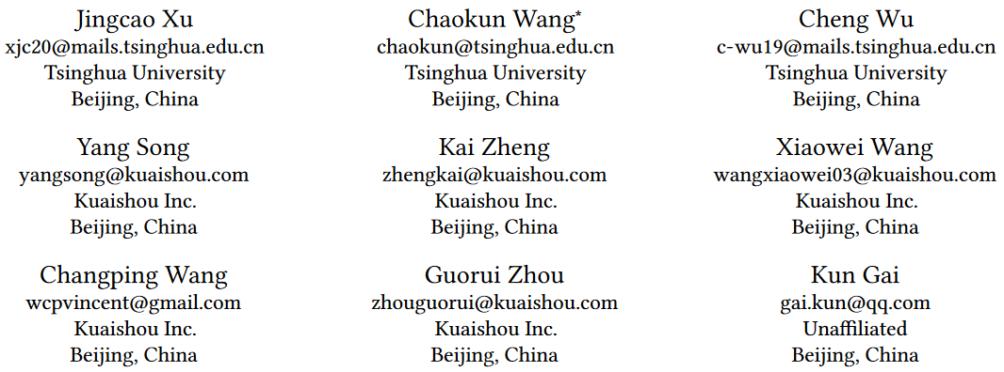
Multi-behavior Self-supervised Learning for Recommendation
SIGIR-2023
姚云航
2023/08/22

Slide 2
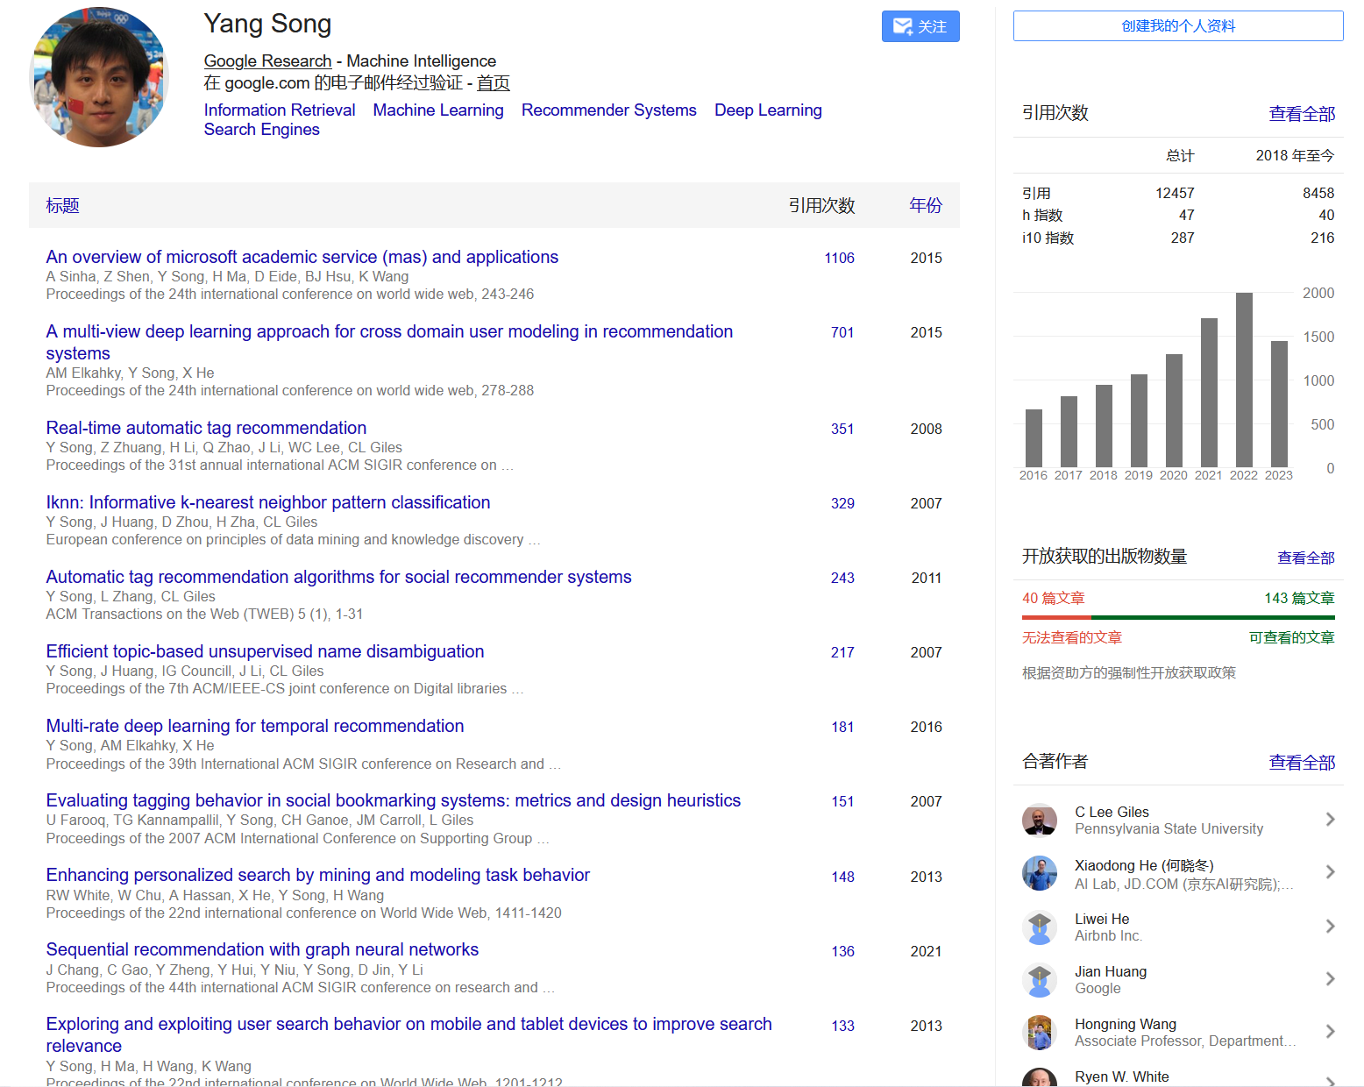
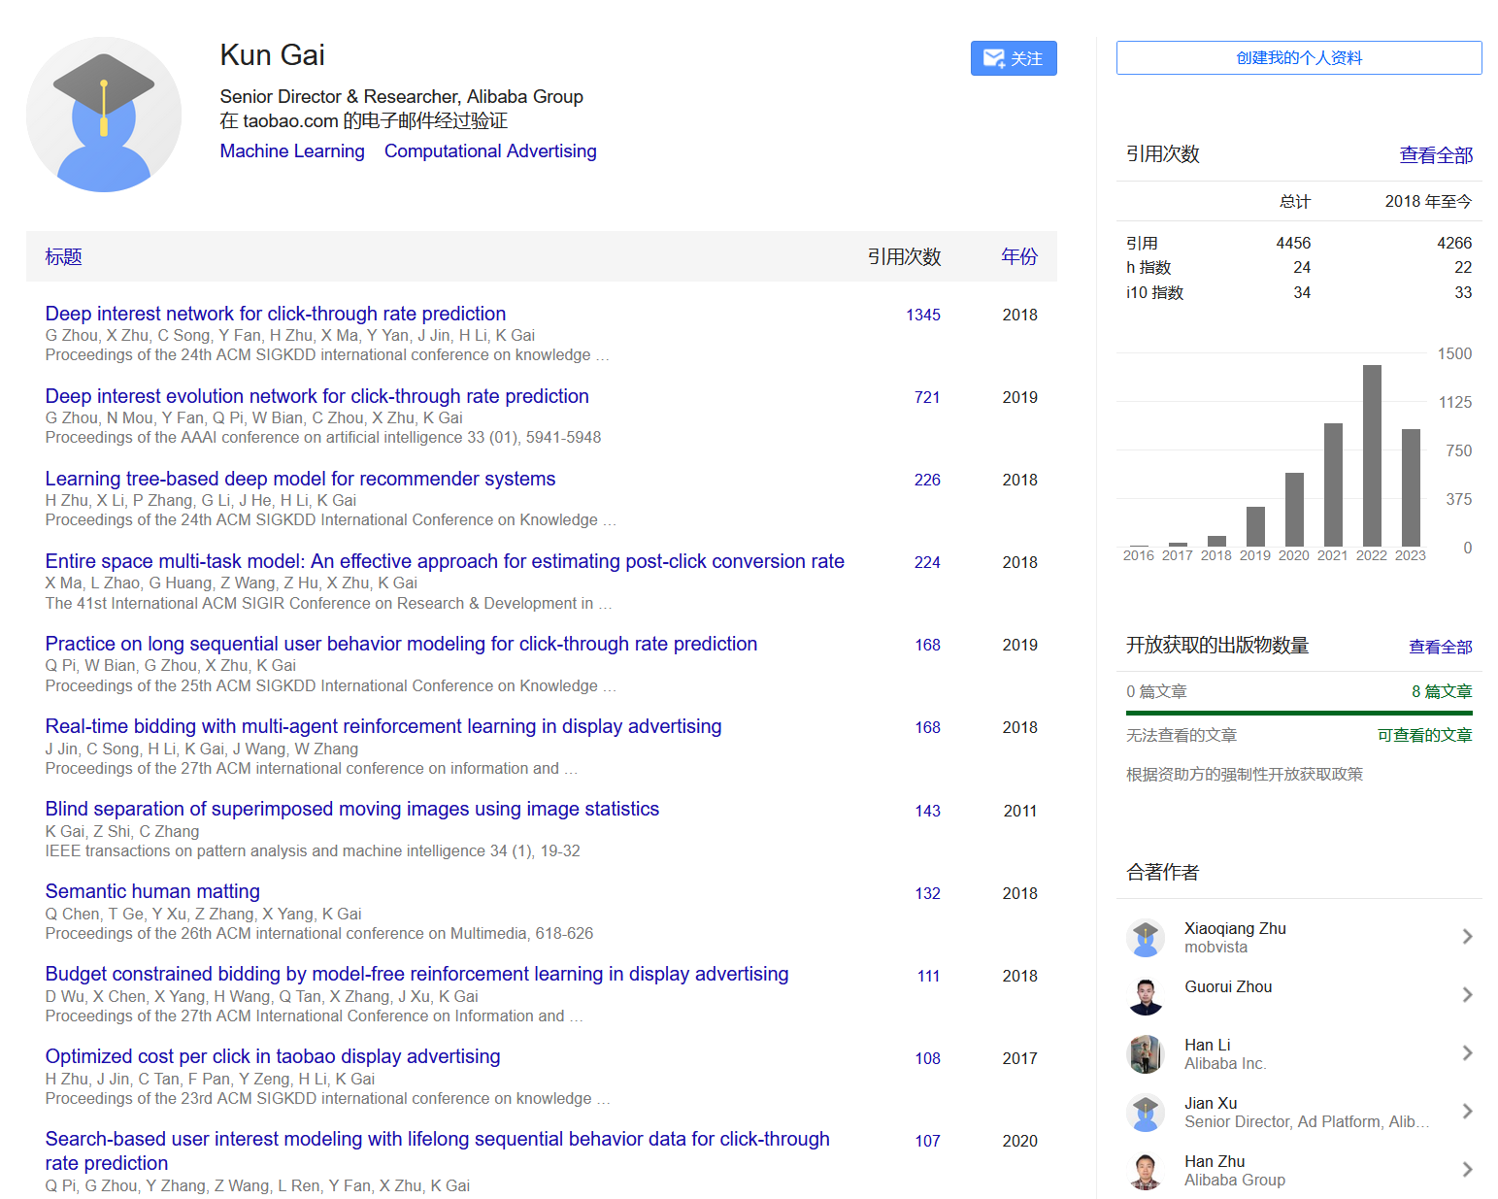
作者信息

Slide 3
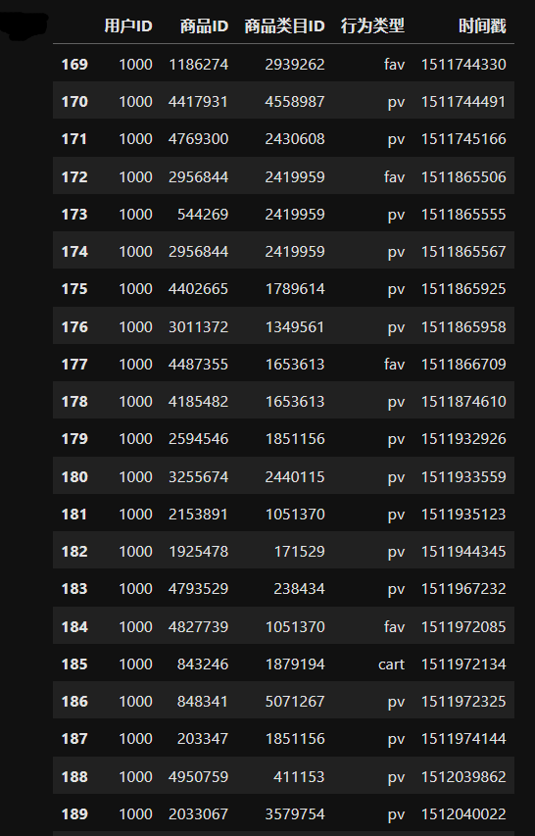
背景
最广泛采用的推荐范式(CF)大多是基于单一类型的用户-物品交互行为所设计的
在电商服务中，用户可以通过多种方式与商品进行交互，例如pv(点击)、fav(收藏)、cart(加入购物车)和buy(购买)
淘宝用户行为数据集示例

Slide 4
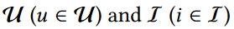
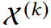
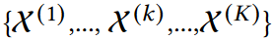
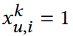
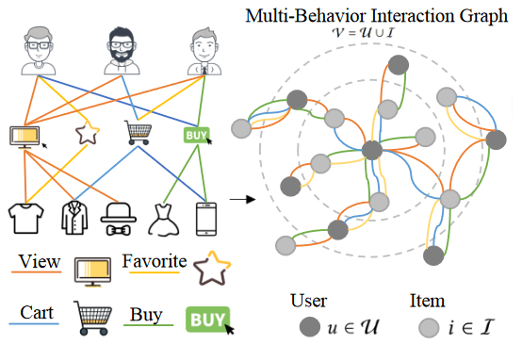
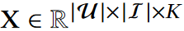
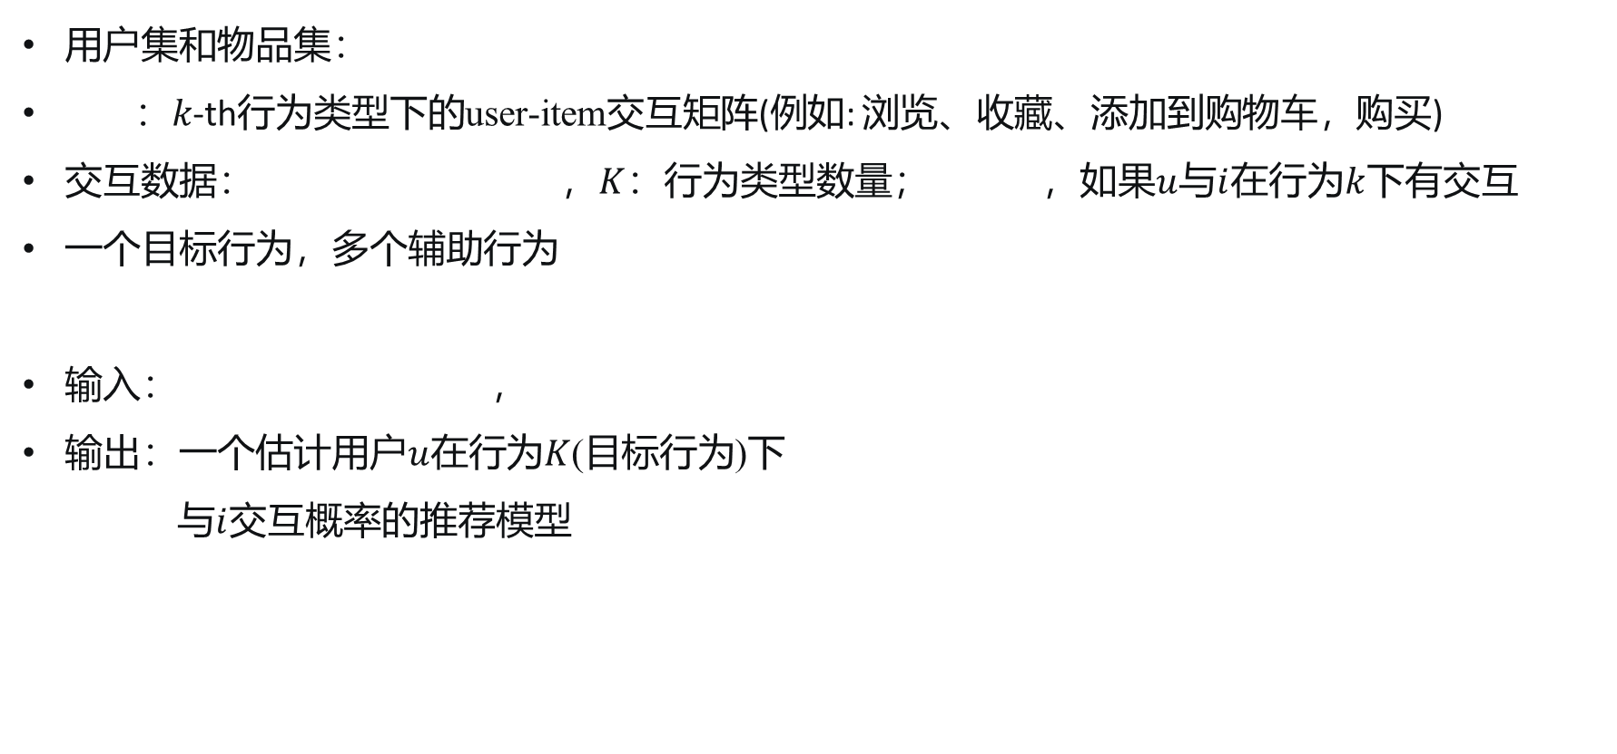
定义
用户集$和$物品集：
：𝑘-th行为类型下的user-item交互矩阵(例如: 浏览、收藏、添加到购物车，购买)
交互数据： ，$K$：行为类型数量； ，如果$u$与$i$在行为$k$下有交互
一个目标行为，多个辅助行为
输入： ，
输出：一个估计用户$u$在行为$K$(目标行为)下
与$i$交互概率的推荐模型
Notes:
多行为推荐的研究主要是为了对不同交互行为的复杂语义进行建模。

Slide 5
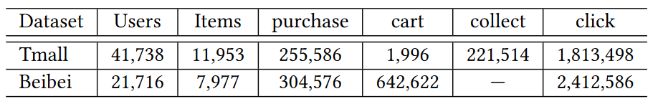
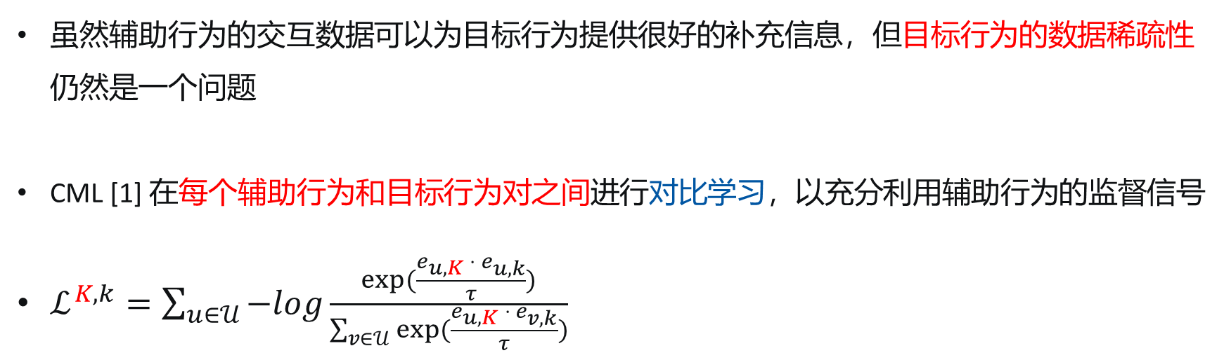
问题1
虽然辅助行为的交互数据可以为目标行为提供很好的补充信息，但目标行为的数据稀疏性仍然是一个问题
CML [1] 在每个辅助行为和目标行为对之间进行对比学习，以充分利用辅助行为的监督信号
$ℒ^{K,k}=\sum_{u∈𝒰}{−log\frac{exp⁡(\frac{e_{u,K }⋅{ e}_{u,k}}{τ})}{\sum_{v∈𝒰}{exp⁡(\frac{e_{u,K} ⋅{ e}_{v,k}}{τ})}}}$
[1] Wei Wei, Chao Huang, Lianghao Xia, Yong Xu, Jiashu Zhao, and Dawei Yin. 2022. Contrastive meta learning with behavior multiplicity for recommendation. In Proceedings of the Fifteenth ACM International Conference on Web Search and Data Mining
Notes:
CML[31]首次采用对比学习来解决目标行为的标签稀缺性问题

Slide 6
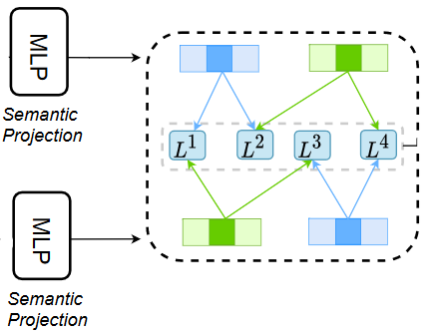
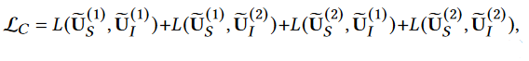
但是辅助行为可能同时包含对目标任务不利的嘈杂交互。CML简单地采用对比学习范式可能会加剧辅助行为中对噪声分布的负迁移，破坏目标行为的真实语义
Wu, Jiahao, et al. "Disentangled contrastive learning for social recommendation." Proceedings of the 31st ACM International Conference on Information & Knowledge Management. 2022.

Slide 7
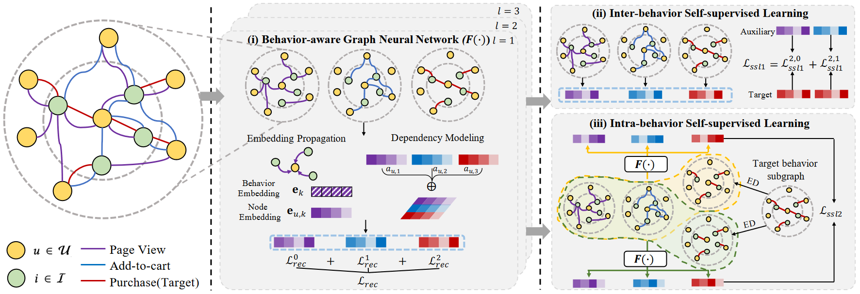
方法—Multi-Behavior Self-Supervised Learning(MBSSL)
行为感知图神经网络
行为间自监督学习
行为内自监督学习

Slide 8
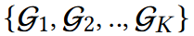
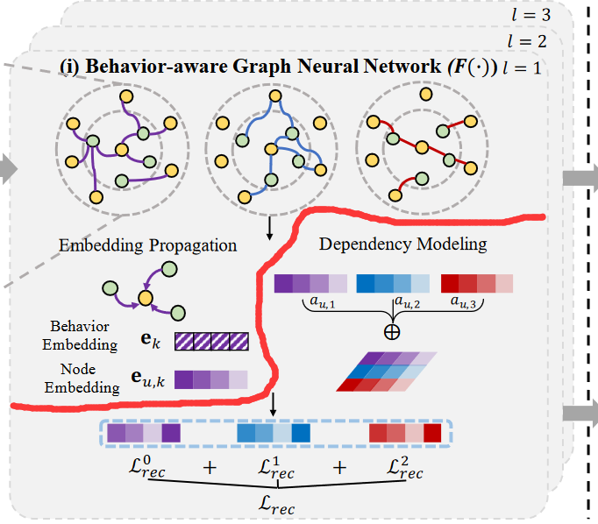
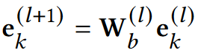
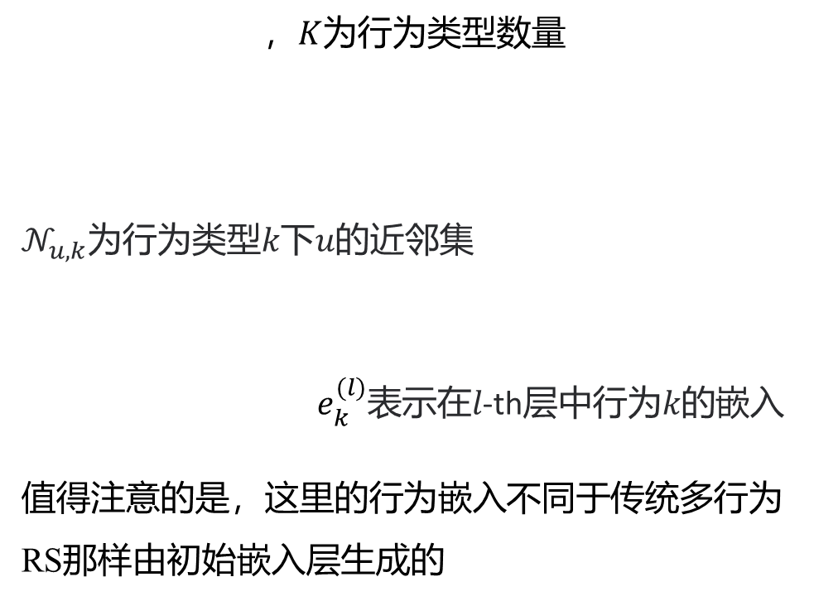
行为感知图神经网络
，$K$为行为类型数量
$𝒩_{u,k}$为行为类型𝑘下𝑢的近邻集
$e_{k}^{(l)}$表示在𝑙-th层中行为𝑘的嵌入
值得注意的是，这里的行为嵌入不同于传统多行为RS那样由初始嵌入层生成的

Slide 9
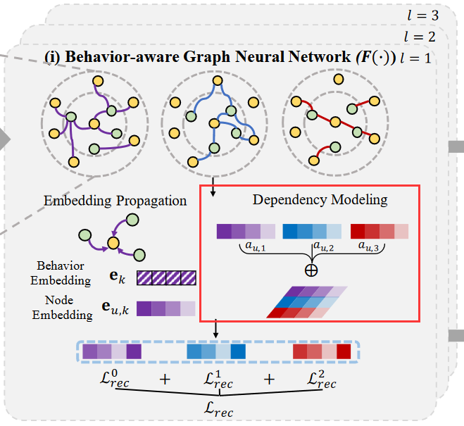
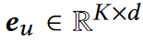
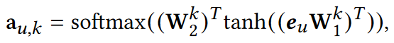
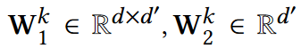
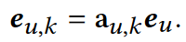
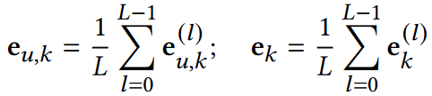
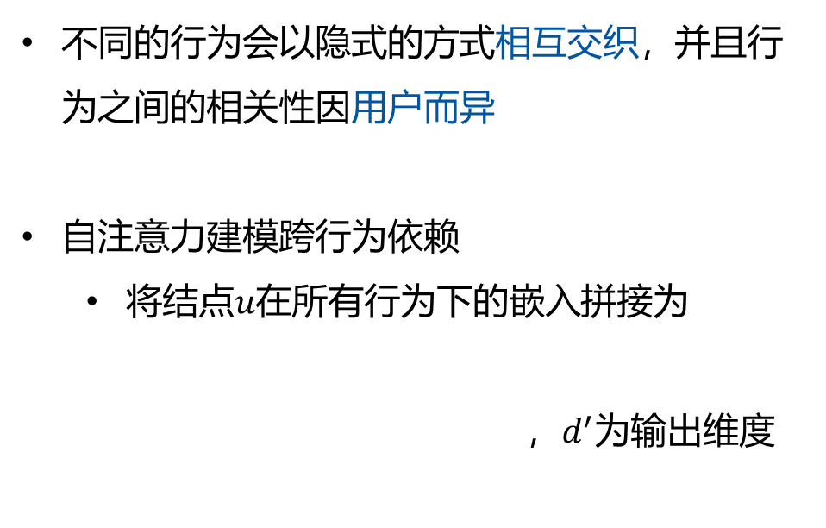
行为感知图神经网络
不同的行为会以隐式的方式相互交织，并且行为之间的相关性因用户而异
自注意力建模跨行为依赖
将结点$u在$所有行为下的嵌入拼接为
，$d^{′}为$输出维度

Slide 10
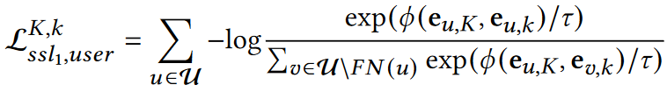
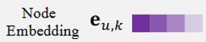
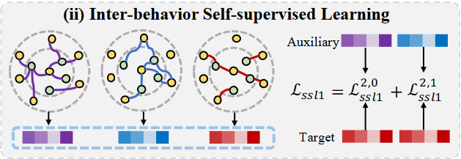
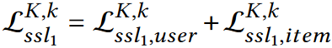
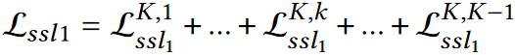
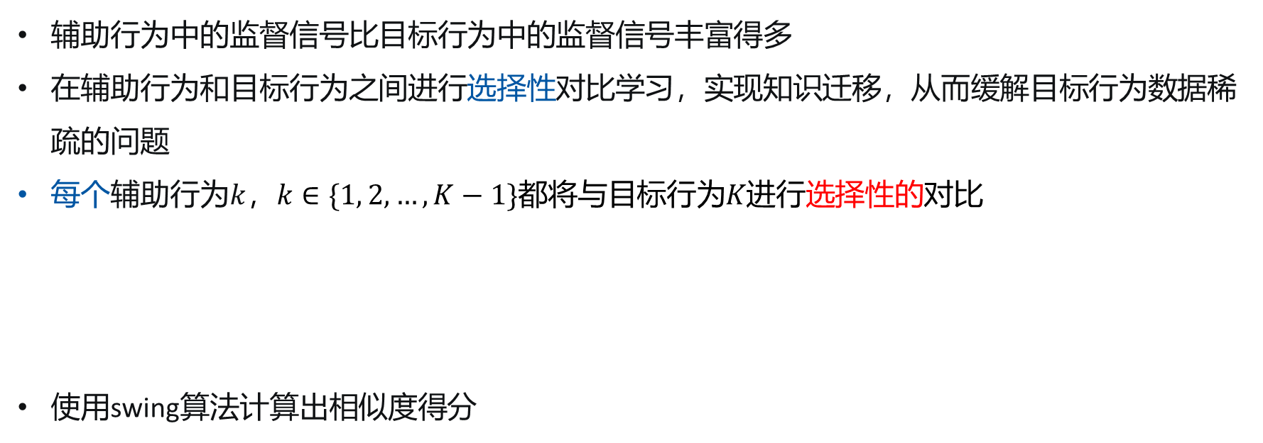
行为间自监督学习
辅助行为中的监督信号比目标行为中的监督信号丰富得多
在辅助行为和目标行为之间进行选择性对比学习，实现知识迁移，从而缓解目标行为数据稀疏的问题
每个辅助行为$k$，$k∈\{1, 2, …, K−1\}$都将与目标行为𝐾进行选择性的对比
使用swing算法计算出相似度得分
Notes:
学到的表征相对于辅助行为的严重偏差

Slide 11
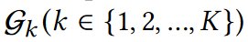
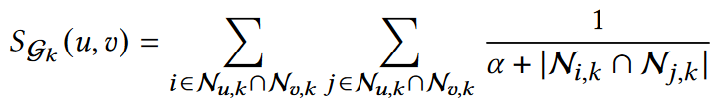
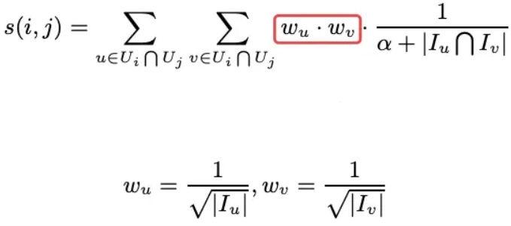
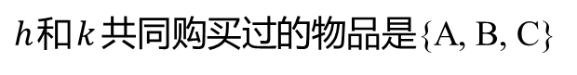
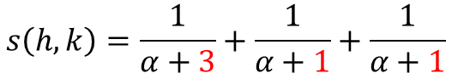
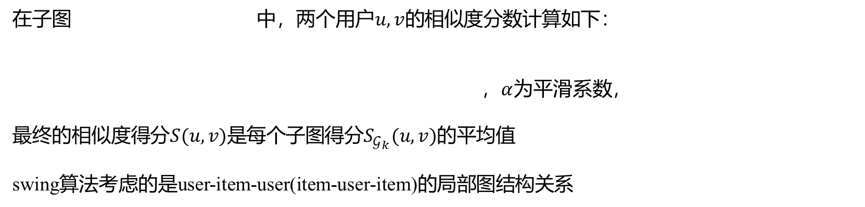
swing算法
在子图 中，两个用户$u,v$的相似度分数计算如下：
，$α$为平滑系数，
最终的相似度得分$S(u,v)$是每个子图得分$S_{𝒢_{k}}(u,v)$的平均值
swing算法考虑的是user-item-user(item-user-item)的局部图结构关系
i
$h$和$k$共同购买过的物品是{A, B, C}
A
h
$$s\left(h,k\right)=\frac{1}{α+3}+\frac{1}{α+1}+\frac{1}{α+1}$$
j
B
k
C
l
Notes:
Swing算法是阿里早期使用到的一种召回算法,在阿里多个业务被验证过非常有效的一种召回方式,可以考虑加入用户权重信息，比如可以对较活跃的用户做一定的惩罚

Slide 12
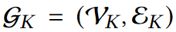
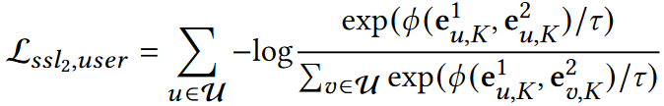
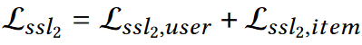
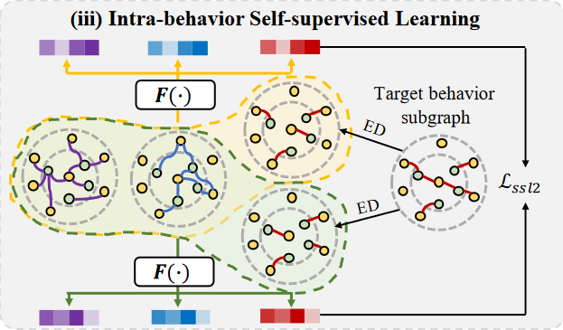
行为内自监督学习
行为间自监督学习鼓励目标行为和辅助行为下结点表示的相似性
辅助行为中的噪声交互比例较高，会隐式传递到目标行为中，使得学习到的表征被辅助信号主导，失去了目标行为下的内在语义
放大目标行为本身的监督信号的影响，以抵消辅助行为中对噪声分布的负迁移
是目标行为子图

Slide 13
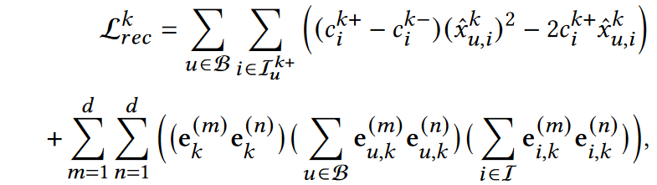
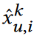
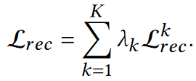
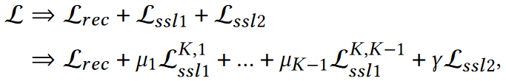
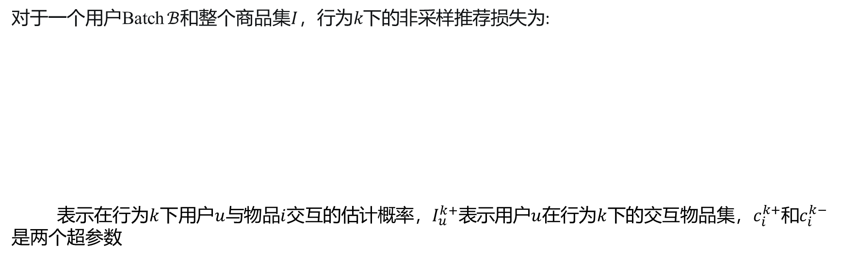
非采样优化目标
对于一个用户Batch $ℬ$和整个商品集$I$，行为𝑘下的非采样推荐损失为:
表示在行为$k$下用户$u$与物品$i$交互的估计概率，$I_{u}^{k+}表示$用户$u$在行为$k$下的交互物品集，$c_{i}^{k+}$和$c_{i}^{k−}是$两个超参数

Slide 14
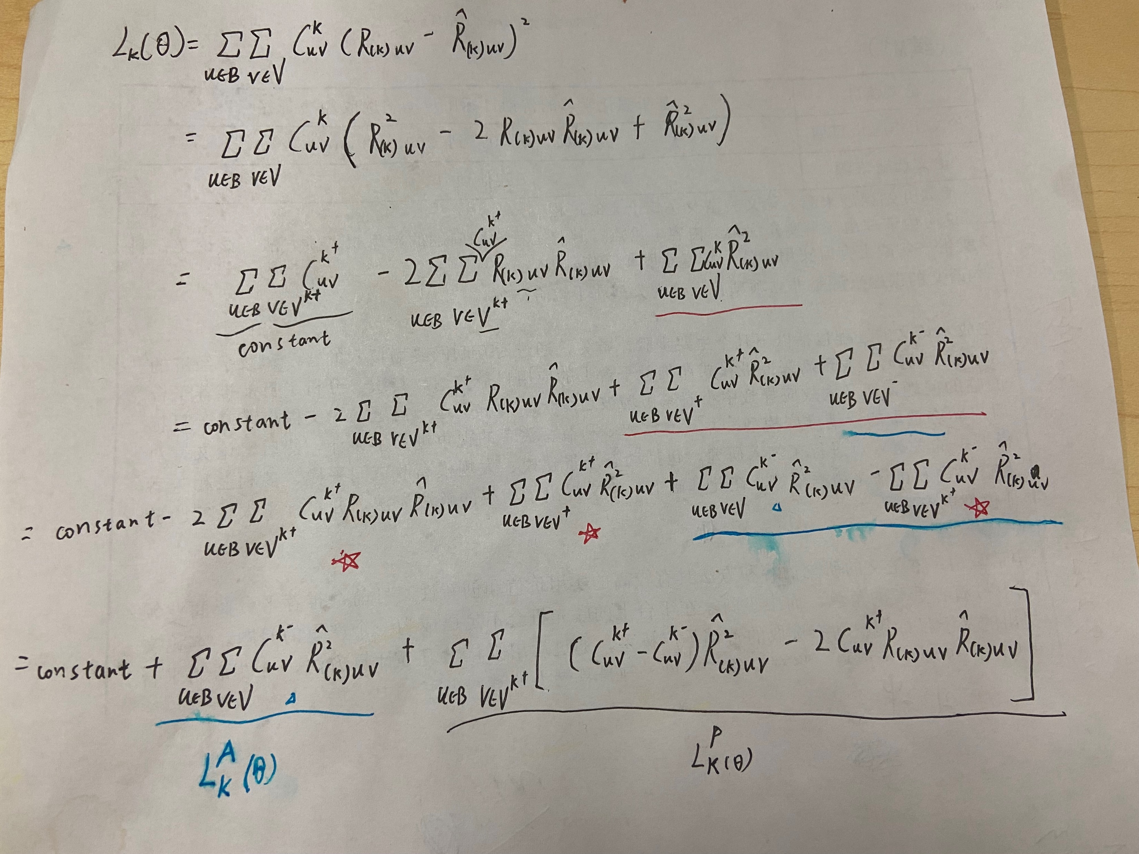
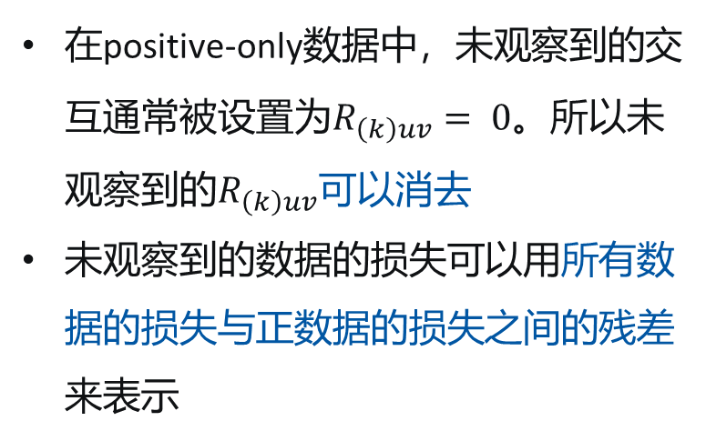
非采样优化目标推导
在positive-only数据中，未观察到的交互通常被设置为$R_{\left(k\right)uv}= 0$。所以未观察到的$R_{\left(k\right)uv}$可以消去
未观察到的数据的损失可以用所有数据的损失与正数据的损失之间的残差来表示
Chen, Chong, et al. "Efficient heterogeneous collaborative filtering without negative sampling for recommendation." Proceedings of the AAAI Conference on Artificial Intelligence.
Notes:
加权回归损失

Slide 15

问题2
现有SSL推荐模型将SSL任务与主推荐任务共同优化
任务间优化不平衡的可能性可能会降低目标任务的性能。SSL代理任务几乎不能与目标任务完全一致
调整多个辅助任务损失的权重是非常耗时的，并且固定的权值并不适用于整个动态训练过程中的所有batch
Notes:
图2(a)和图2(b)显示了来自Beibei的两个例子，分别展示了SSL任务与目标任务之间梯度方向和梯度幅度的不平衡现象

Slide 16


SSL推荐模型的自适应优化方法
梯度混合操作：对梯度的大小和方向进行混合操作
，𝑡表示一个epoch内的𝑡-th训练迭代
较大的梯度会主导优化趋势 ，优化器更倾向于接近𝑖-th辅助任务
较小梯度大小和较小幅度冲突方向的梯度保持不变，防止过拟合
余弦相似度为负的梯度
设向量$a$在平面P上的投影向量为$b$，$P$的法向量为$n$；$b=a − {proj}_{n}$(a) ${proj}_{n}\left(a\right)=\frac{a⋅n}{{\left||n\right||}^{2}}⋅n$
Notes:
因此，我们的目标是在每次迭代中通过自适应地修改Gaux,i的方向和大小来平衡Gaux,i和G𝑡𝑎𝑟
作为解决方案，我们致力于改变辅助梯度||Gaux,i||>||G𝑡𝑎𝑟||时，Gaux,i的方向和大小，从而将优化导向目标任务
将辅助梯度投影到目标梯度的法平面来修改梯度方向(平面投影向量公式)

Slide 17


SSL推荐模型的自适应优化方法
梯度方向修改虽然减少了破坏性梯度干扰的数量，但辅助任务的梯度值过大仍然阻碍了对目标任务的优化
进一步利用松弛因子$γ$来平衡梯度大小，以控制$G_{aux,i}$与$G_{tar}$之间的大小接近度：
改变辅助任务梯度方向和大小的混合操作，使学习过程容易向目标任务优化

Slide 18

混合操作更新过程

Slide 19
对比
相比于CML [1] ：在行为间SSL中，计算结点相似度消除false negative对，以促进辅助行为和目标行为之间的知识迁移
相比于S-MBRec [2] ： S-MBRec构建额外的正样本，本文考虑到对交互噪声的鲁棒性，以高置信度选择潜在的相似结点，拒绝增加正样本
所有现有的工作都仅仅依赖于行为间SSL来处理数据稀疏性问题，行为间SSL可能引入来自辅助行为的噪声，本文在目标行为内进行行为内SSL，通过放大目标行为的影响来抵消辅助噪声
[1] Wei Wei, Chao Huang, Lianghao Xia, Yong Xu, Jiashu Zhao, and Dawei Yin. 2022. Contrastive meta learning with behavior multiplicity for recommendation. In Proceedings of the Fifteenth ACM International Conference on Web Search and Data Mining
[2] Gu, Shuyun, et al. "Self-supervised graph neural networks for multi-behavior recommendation." International Joint Conference on Artificial Intelligence (IJCAI). 2022.
Notes:
CML中的跨行为SSL在每个辅助和目标行为对之间执行，以捕获跨类型行为依赖。CML的SSL范例遵循常规规则，即任何不同用户的视图都将被视为负对。然而，基于丰富的语义和庞大的行为数据量，用户可能具有相似的偏好，常见的做法可能会产生许多假阴性对
S-MBRec中的SSL基于目标行为下的数据，通过寻找相似的用户，构建额外的正样本。然而，由于数据过于稀疏，计算出的结点相似度并不可靠。更糟糕的是，在当前SSL范式下，负迁移将进一步放大，这鼓励了不可靠的正样本之间的对齐
因此，本文的目标是充分利用所有行为下的数据，以高置信度选择潜在的相似用户，并拒绝增加正样本，考虑到对交互噪声的鲁棒性，行为间SSL很可能引入来自辅助行为的噪声

Slide 20

实验设置
数据集
Beibei
Taobao
Tmall
IJCAI-Contest
Videos

Slide 21
实验设置
Baselines
单行为推荐模型
NGCF
LightGCN
SSL推荐模型
SGL
SimGCL
多行为推荐模型
MATN
MBGMN
CML
EHCF
S-MBRec
GHCF

Slide 22

性能比较(RQ1)
Notes:
一些多行为模型(例如，MATN, MBGMN)可能比一些将所有行为视为同一类型的单行为模型表现得更差。(例如,LightGCN)。MBGMN和MATN较差的性能可能表明它们在区分行为类型方面存在缺陷。而EHCF、GHCF和MBSSL等方法总体上优于单行为模型，凸显了行为建模的重要性。

Slide 23


消融实验(RQ2)
w/o 𝑪𝑫𝑴 ：在行为感知图神经网络中删除跨行为依赖建模
w/o ${SSL}_{inter}：$在多行为自监督学习部分不执行行为间SSL
w/o ${SSL}_{intra}$：在多行为自监督学习部分删除行为内SSL
w/o 𝑯𝑴𝑮：禁用梯度上的混合操作，为每个辅助损失分配相等的权重
Notes:
自注意机制在捕获跨行为的隐式成对依赖方面具有很强的能力

Slide 24


鲁棒性分析(RQ3)
对数据稀疏性的鲁棒性
对噪声交互的鲁棒性
Notes:
当交互次数增加时，性能会出现轻微的下降，这可能是由于辅助行为数据量不同造成的。例如，在淘宝数据集上，拥有12条以上购买记录的用户的辅助行为记录数量远远少于拥有9条以下购买记录的用户
行为间SSL不可避免地会给目标行为下的表示引入辅助噪声，在这种情况下，提出了行为内SSL。为了研究行为内SSL缓解噪声影响的能力，人为地在辅助数据中加入一定比例的噪声交互(即10%、20%、30%)，随着噪声比的增加，MBSSL与各基线之间的差距更加明显。这表明MBSSL有能力找出有信息量的图模式，并减轻对某些交互的过度依赖

Slide 25

梯度混合策略的影响(RQ4)
策略A：操纵所有符合条件的梯度的方向，而不管它们的大小
策略B：只改变辅助任务梯度的大小，即如果辅助梯度的大小大于目标梯度的大小，就减小辅助梯度的大小
策略C：在每次迭代中，首先使用策略A改变方向，然后根据策略B改变大小(对所有梯度进行操作，而不管它们的大小)
Notes:
策略C与我们模型的性能差距表明，故意保持目标梯度与辅助梯度的冲突较小，可以提高泛化能力，缓解过拟合问题

Slide 26

超参数研究(RQ5)
Notes:
由于捕获高跳信号的能力增强，更多的嵌入传播层可以获得更好的性能。然而，当层数超过4层时，由于过度平滑效应，性能下降很大
较大的温度值将破坏区分负样本的能力。相反，过小的值会过分夸大一些负样本的效果，而使其他负样本无用
松弛因子控制着辅助梯度与目标梯度的大小接近程度，因此松弛因子的选择根据任务的不同而不同
太低或太大的N值都会降低性能，这证明了足够的负样本的必要性和选择性行为间SSL的有效性

Slide 27
总结
提出了一个名为MBSSL的新的自监督学习框架，用于多行为推荐，它包含一个行为感知图神经网络，并在行为间和行为内层面提供了一个全面的SSL范式以缓解数据稀疏性和交互噪声问题
本文第一个研究了SSL任务和目标推荐任务之间的优化不平衡问题，设计了一种基于梯度的混合操作方法，在大小和方向上调整优化趋势

Slide 28
Thanks

